Slide 1

Projet 5 DataAnalyst OCR

Slide 2
Sommaire
Chiffre d’affaires par produit et total en ligne
Boxplot et Histogramme des prix
Courbe de Lorentz
Liste des prix aberrants
Boxplot catégorie
Listes des prix aberrants par catégorie (exemple “vin”)
Boxplot des ventes aberrantes
Liste des ventes aberrantes
Codage : calcul de normalisation
Codage : matplotlib
Codage : création de catégorie

Slide 3
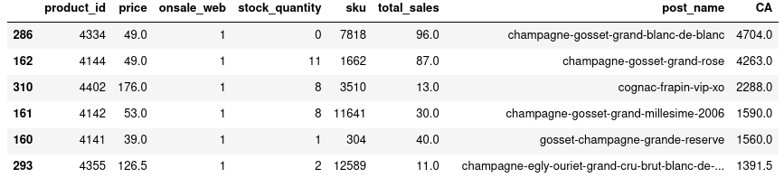
Chiffre d’affaires par produit

Slide 4
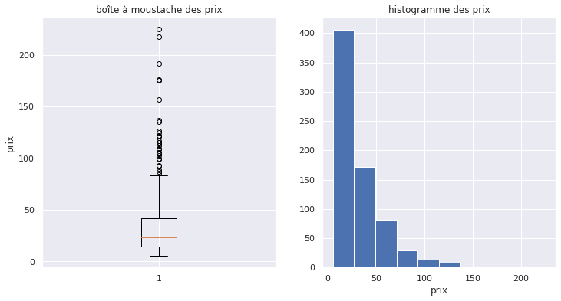
Boxplot et Histogramme des prix

Slide 5
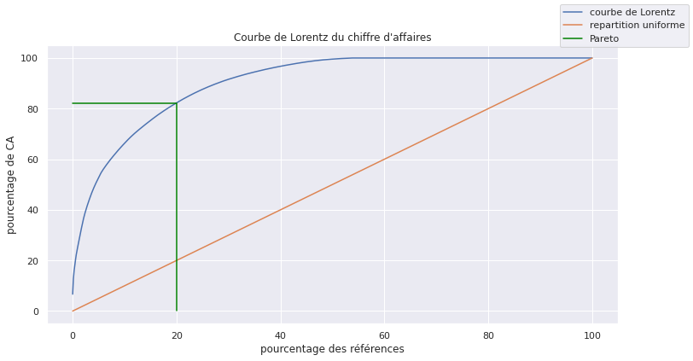
Courbe de Lorentz

Slide 6
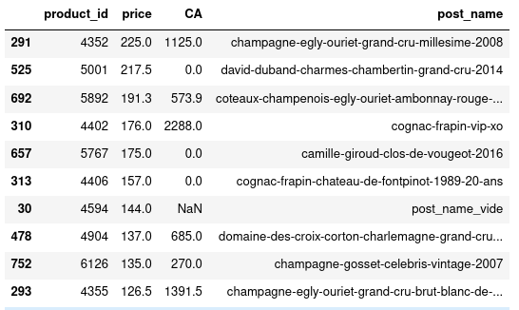
Liste des prix aberrants

Slide 7
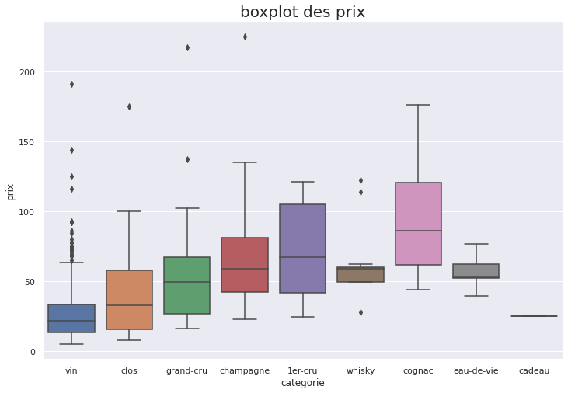
Boxplot par catégorie

Slide 8
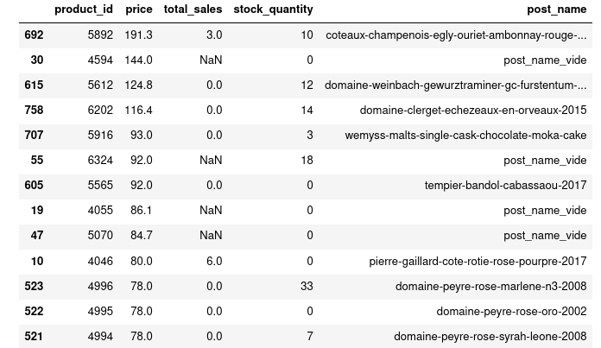
Listes des prix aberrants par catégorie (exemple “vin”)

Slide 9
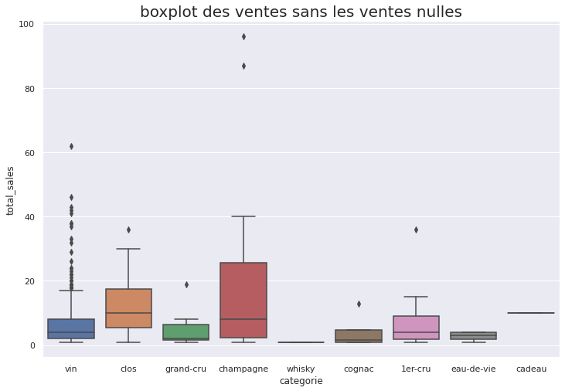
Boxplot des ventes

Slide 10
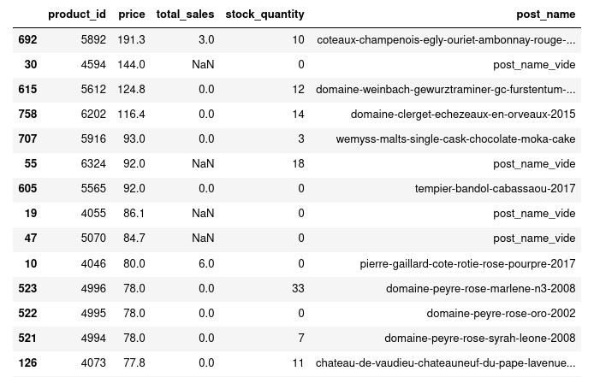
Listes des ventes aberrantes

Slide 11
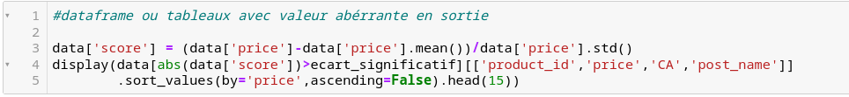
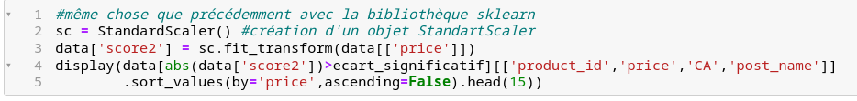
Codage : calcul de normalisation

Slide 12
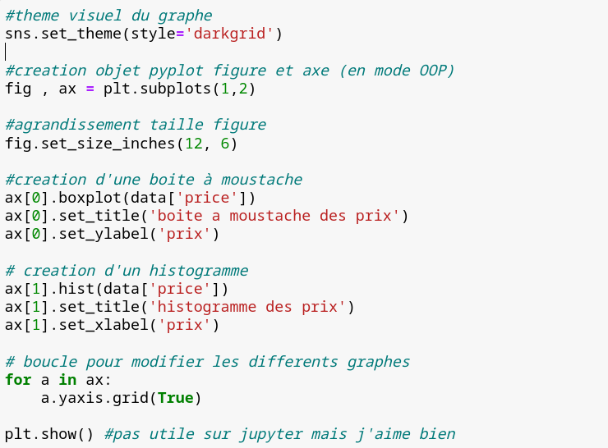
Codage : matplotlib

Slide 13
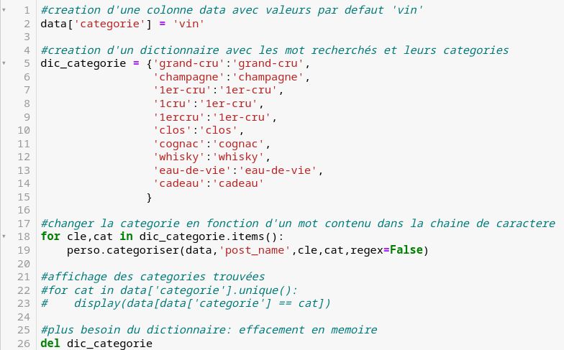
Codage : création de catégorie

